Slide 1
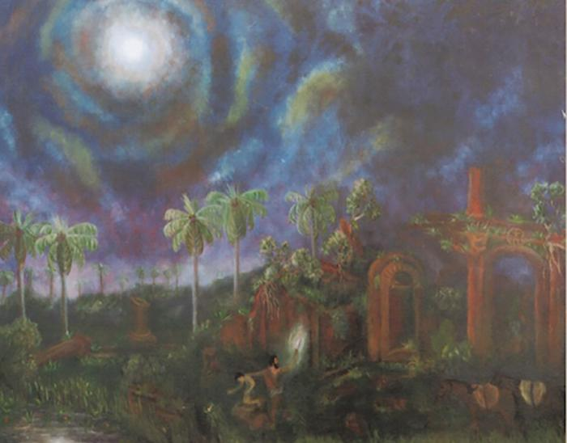
El sacrificio de Abraham (SGSP297)

